Slide 1
Basisgruppe
Erster Termin

Slide 2
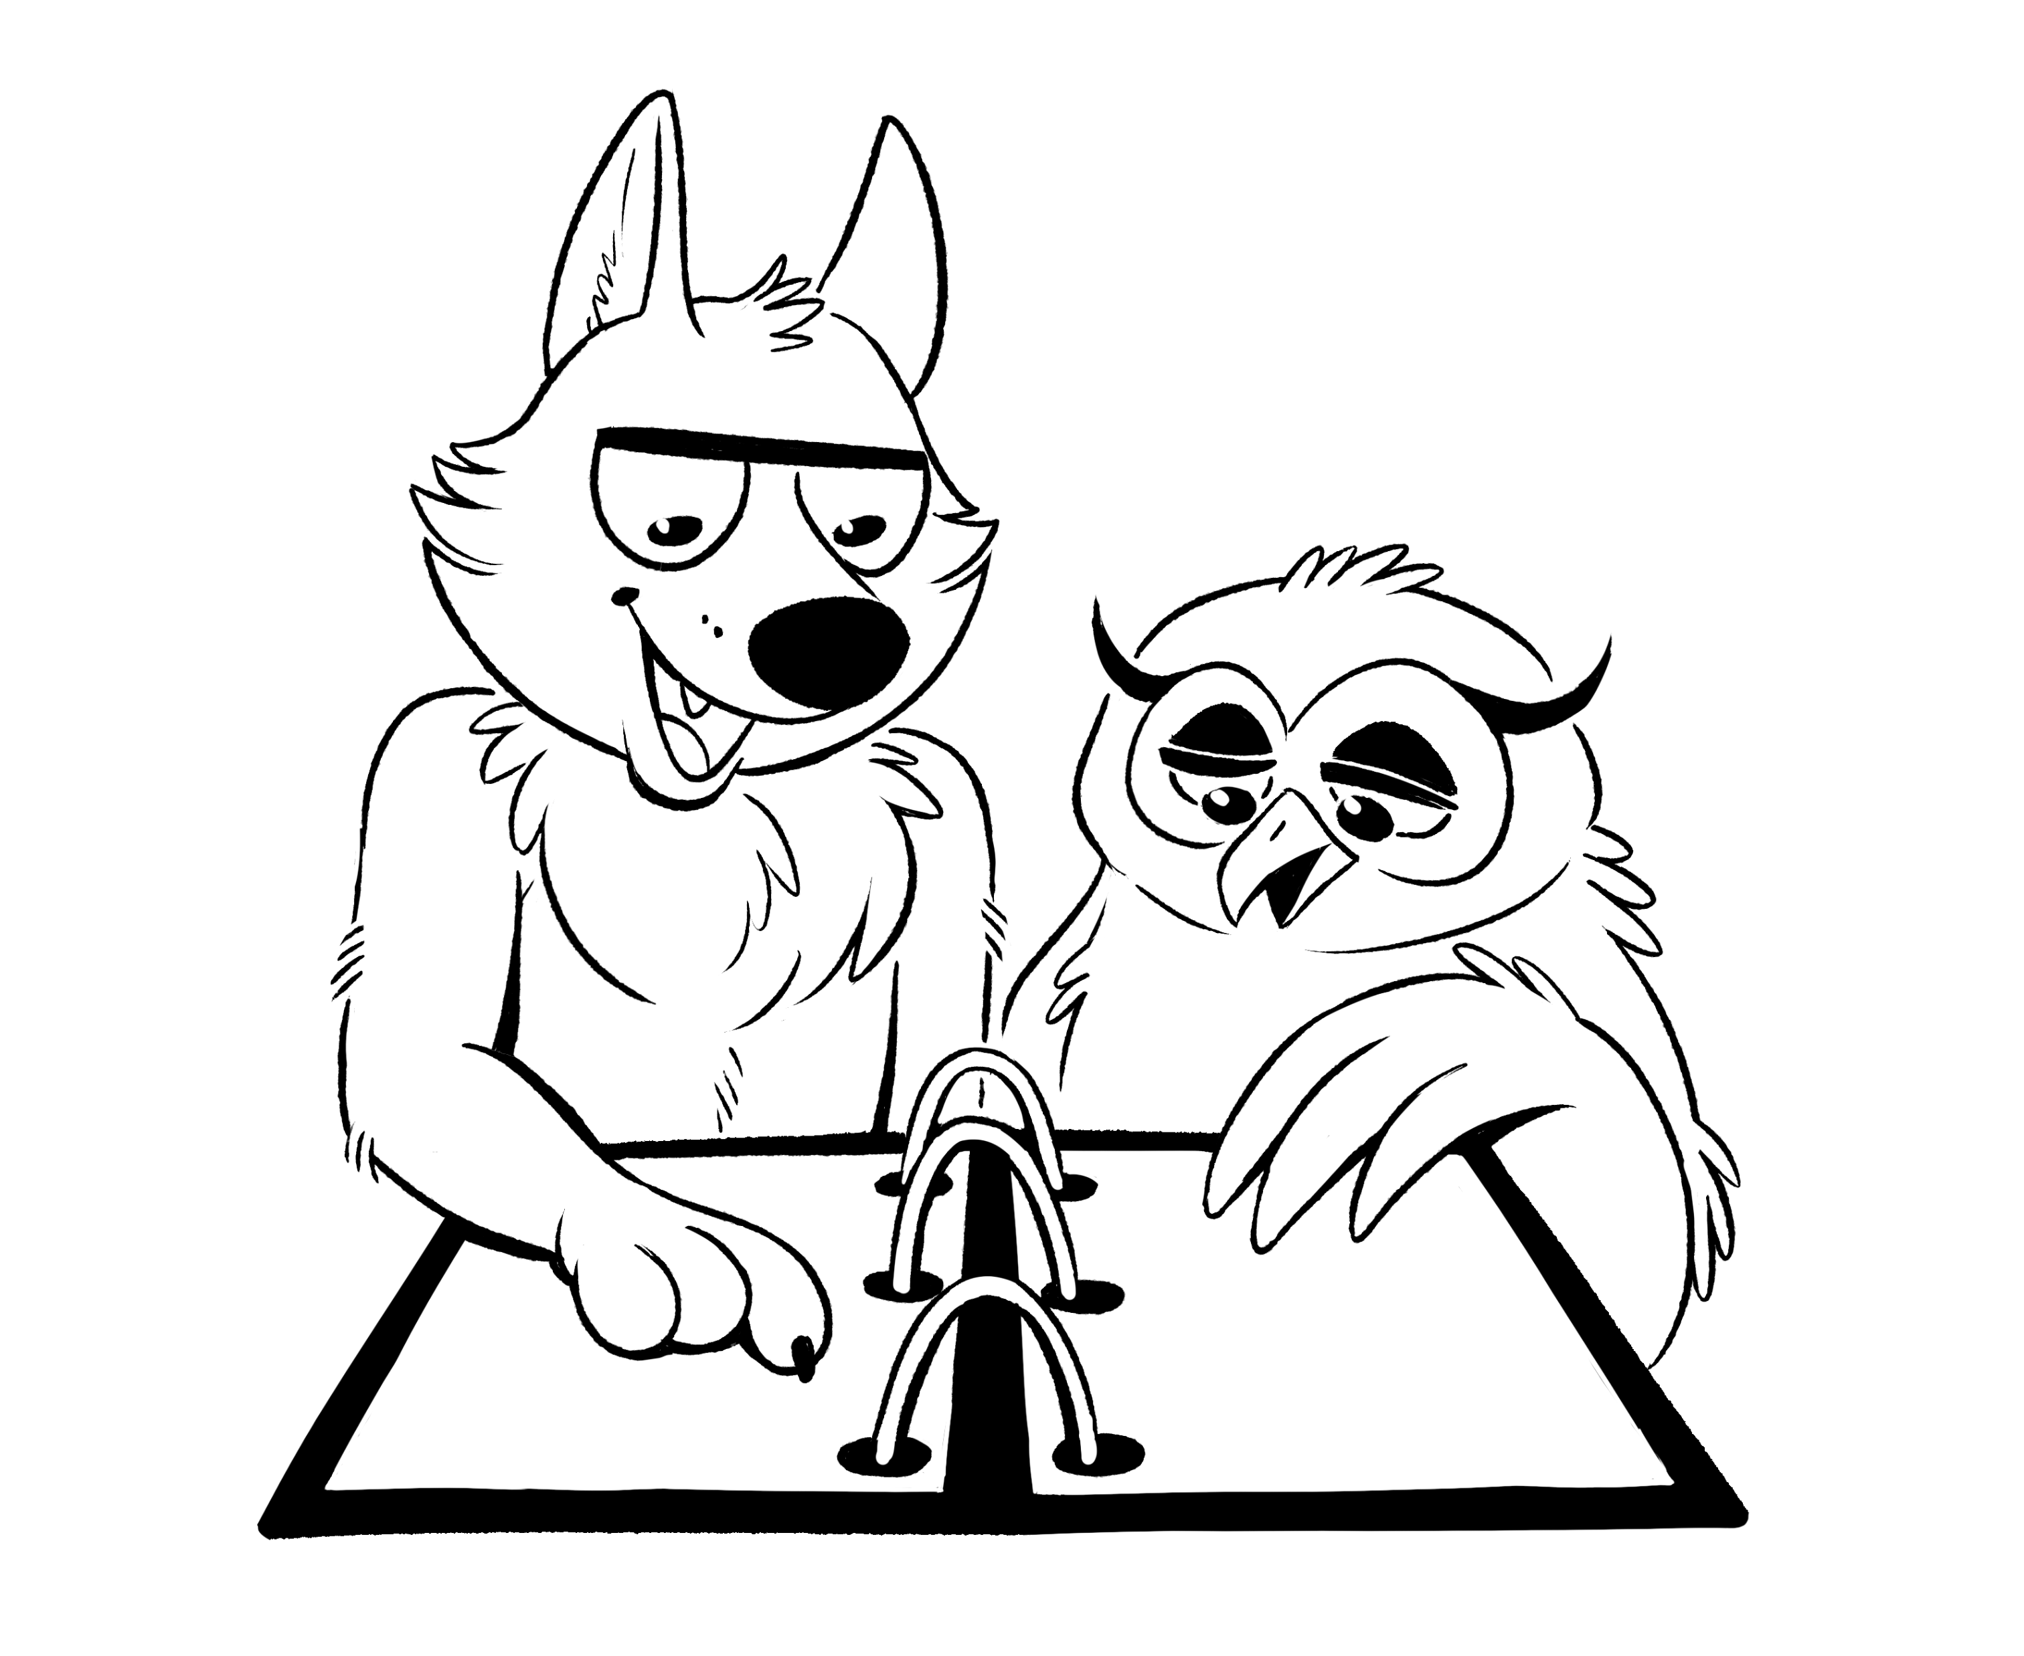
Herzlich willkommen
Vorstellung Therapeut und Gruppenkonzept
Kennenlernen
Was wir über unsere Psyche wissen, und was nicht
Eine gemeinsame Sprache finden

Slide 3
Vorstellung
Andreas Wolf
Basisgruppe
Grundlagen der Verhaltenstherapie
Einführung in therapeutisches Arbeiten
Lust auf mehr Gruppentherapie

Slide 4
Gruppentherapie ist cool!

Slide 5
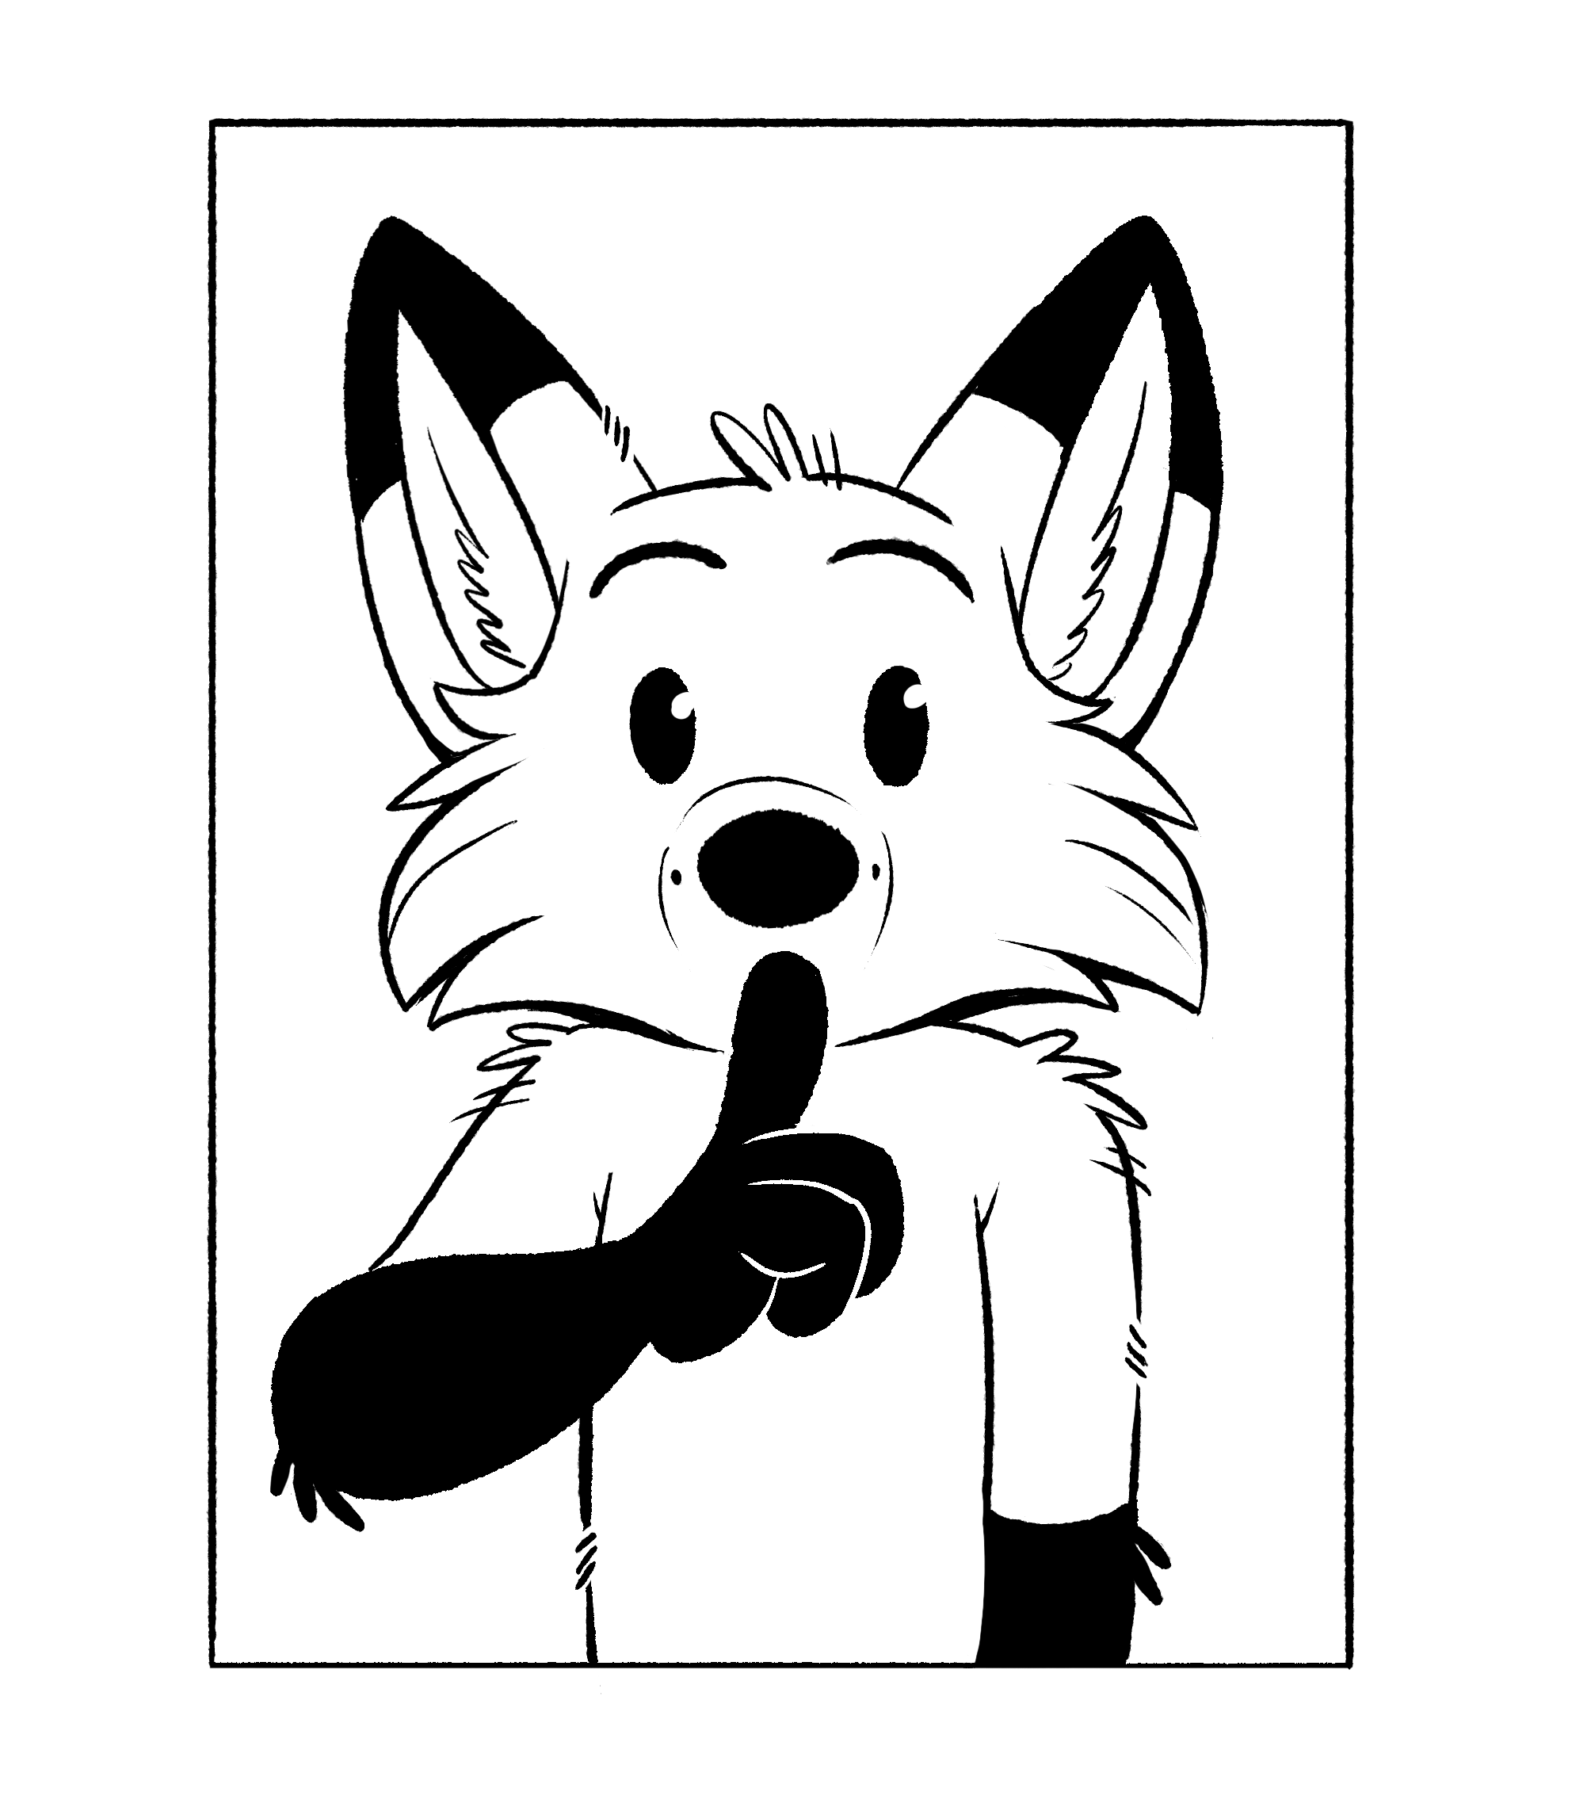
Gruppenregeln
Verschwiegenheit
Gegenseitiger Respekt
Akzeptanz für andere Meinungen und Einstellungen
Verschwiegenheit
Regelmäßige Teilnahme, Hausaufgaben werden versucht

Slide 6
Kennenlernen
Kurze Kennenlernrunde
Name und Anrede? Pronomen, Du / Sie
Was will ich hier lernen?
Worauf bin ich richtig stolz?
Was lustiges über mich in einem Satz

Slide 7
Was wir eigentlich über unsere Psyche wissen
Was lernen wir über uns?
Körper | Psyche
Anatomie
Biologie
Zelllehre
Krankheitslehre
Sexualkunde
Ärzte als Rollenmodell
Unzählige Sachbücher (Was ist was…)

Slide 8
Was wir eigentlich über unsere Psyche wissen
Was lernen wir über uns?
Körper | Psyche
Anatomie
Biologie
Zelllehre
Krankheitslehre
Sexualkunde
Ärzte als Rollenmodell
Unzählige Sachbücher (Was ist was…)

Slide 9
Kleiner Test
Welchen Sinn haben Gefühle, z.B: Wut oder Trauer?
Wie verändere ich was ich denke?
Was ist eigentlich eine Depression genau?
Was heißt es eigentlich, wenn jemand „verrückt“ ist?

Slide 10
Was wir eigentlich über unsere Psyche wissen
Das führt zu einem Problem:
Wir wissen nicht genug über unsere Psyche
Aber wir sollen das dem Psychologen beschreiben
Und am besten selbst noch wissen was uns gut tut
Und ideal wäre es sowieso, wenn wir das alles alleine könnten, oder?

Slide 11
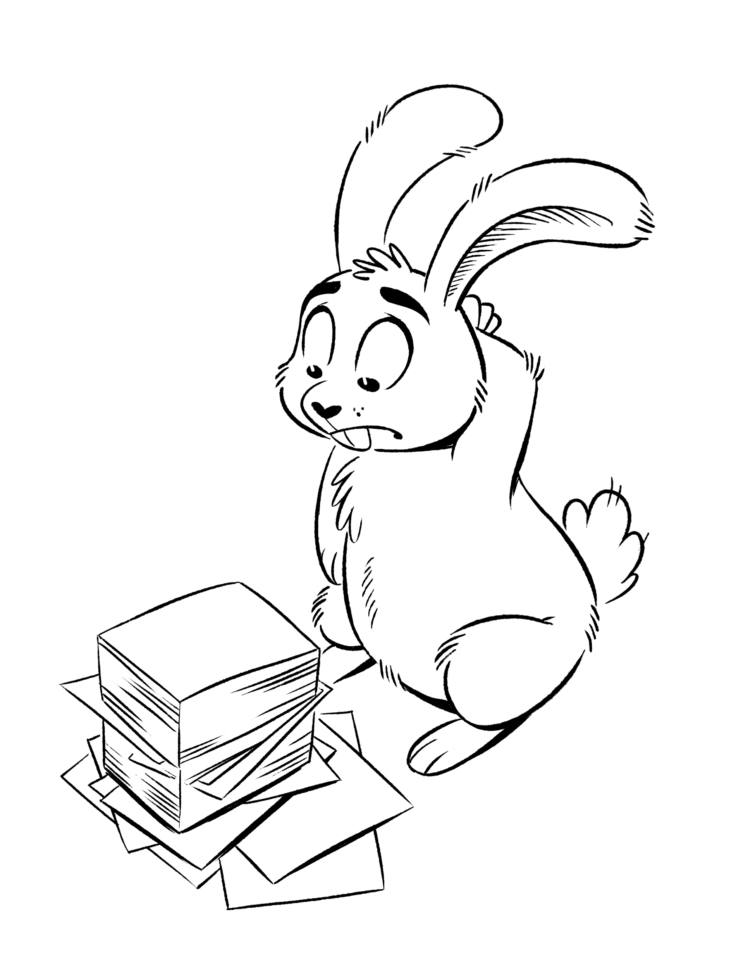
Wie genau soll denn das gehen? Eine psychische Störung heilen?

Slide 12
Der Sinn der Basisgruppe
Wir entwickeln eine gemeinsame Sprache
Analysieren was genau in Ihrer Psyche los ist
Und finden erste Ansätze, daran etwas zu ändern
Denn…

Slide 13
Nicht der Therapeut, sondern der Patient heilt die Störung!

Slide 15
Eine gemeinsame Sprache finden
Patient kommt zum Arzt
Mir tut es hier an der Hand weh, und die ist ganz rot!
Symptome
Ich hab eine Erkältung
Syndrom
Ich denke ich hab Norovirus
Diagnose

Slide 16
Eine gemeinsame Sprache finden
Patient kommt zum Therapeuten
Mir geht es irgendwie schlecht
Unklar, unpräzise
Ich bin oft traurig
Das kann normal sein, oder ein Symptom
Ich habe Angst, dass Dinge, die ich aufschreibe, irgendwie wirklich werden
Völlig normal

Slide 17
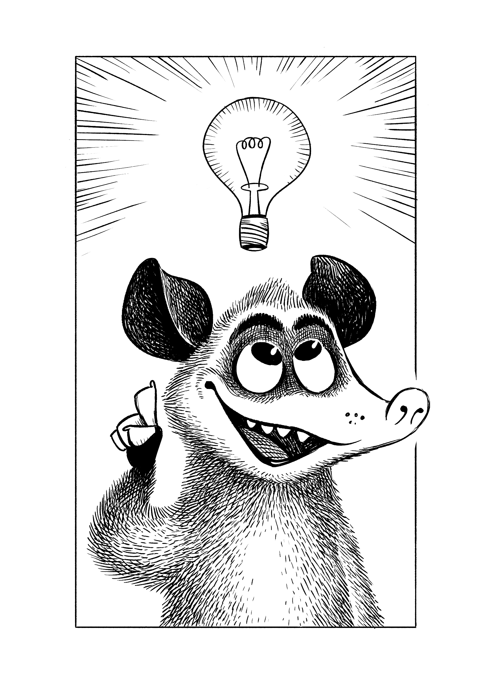
Eine gemeinsame Sprache finden
Also ganz von vorne:
Symptom – Eine einzelne Sache, die nicht der Norm entspricht, und nicht durch unseren Alltag erklärbar ist
Syndrom – Eine Kombination von Symptomen, die zeitlich oder situativ gemeinsam auftreten, und für eine gewisse Zeit zusammen bestehen
Diagnose – Eine Störung, gekennzeichnet durch ein Syndrom, eine Stabilität, Erkrankungsverlauf, Erkrankungsdauer und individuelles Leid

Slide 18
Eine gemeinsame Sprache finden
Der erste Schritt zum Erfolg – den eigenen Zustand präzise beschreiben
Welche Symptome gibt es?
Denken
Fühlen
Handeln
Sonstige

Slide 19
Eine gemeinsame Sprache finden
Denken
Formale Denkstörungen
Einengung, Gedankenflucht, Abreißen, Verlangsamung, Grübeln
Denkfehler
Personalisieren, Schwarz/Weiß Denken, Fokus aufs Negative, Tunnelblick
Ich-Störungen
Derealisation, Depersonalisation, Gedankeneingebung / Gedankenentzug
Wahn, Zwang, und viele weitere…

Slide 20
Eine gemeinsame Sprache finden
Fühlen
Zu starkes Gefühl
Depressiv, Ängstlich, Manie
Instabile Gefühle
Reizbarkeit, Stimmungsschwankungen
Zu wenig Gefühle
Gefühlsleere, Freudlosigkeit, Teilnahmslosigkeit

Slide 21
Eine gemeinsame Sprache finden
Handeln
Etwas tun das wir nicht tun wollen
Drogenkonsum, Streiten, Selbstverletzung
Etwas anders tun als wir es wollen
Zwischenmenschliches Verhalten
Etwas nicht tun, dass wir tun wollen
Vermeidung, Rückzug, Antriebslosigkeit

Slide 22
Eine gemeinsame Sprache finden
Sonstige
Schlafrhythmus und Qualität
Suizidalität
Selbstverletzung
Psychosomatik

Slide 23
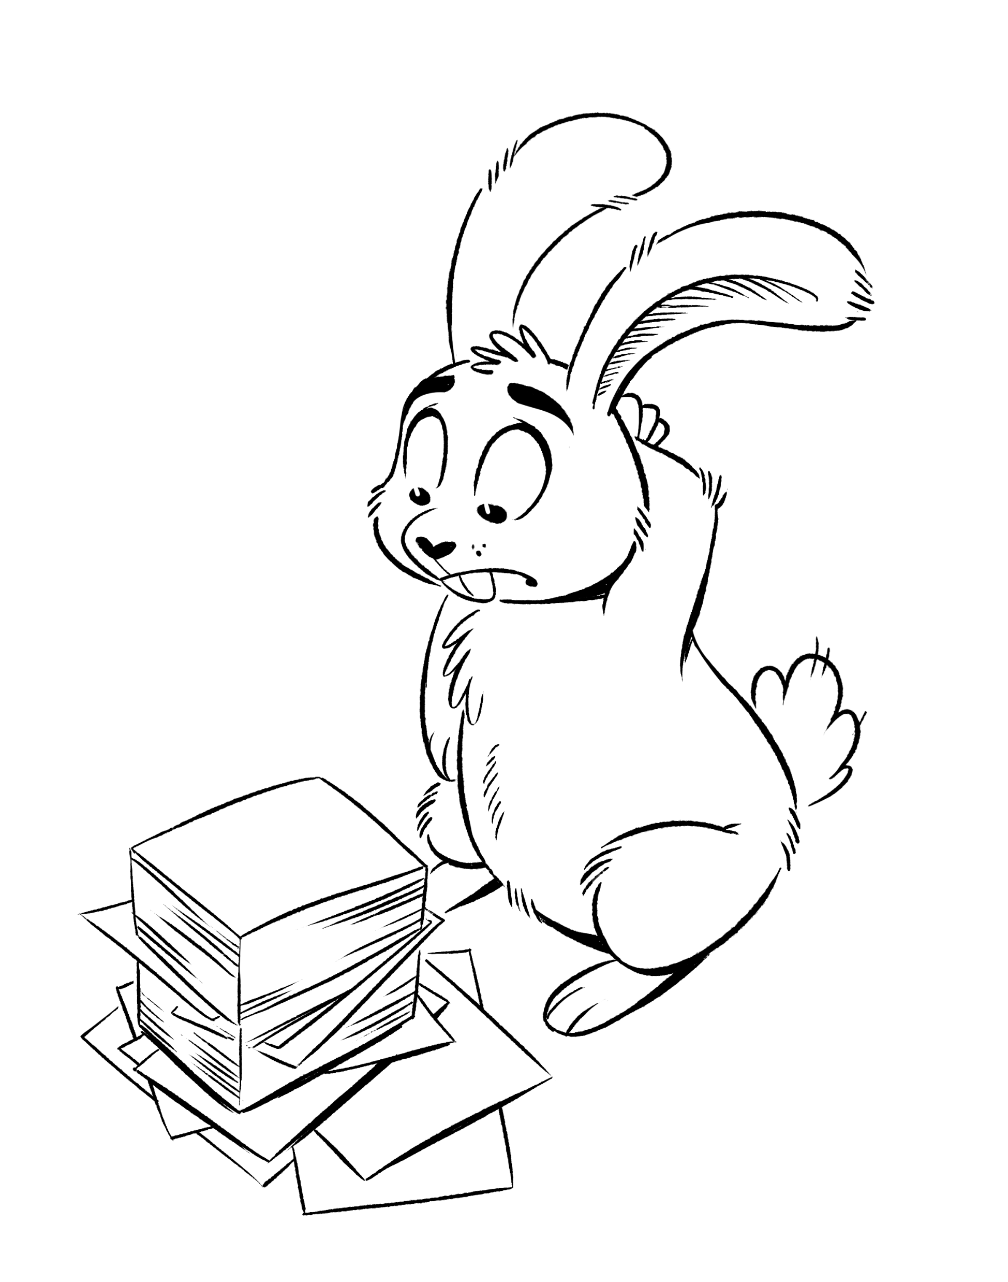
Eine gemeinsame Sprache finden
Vorsicht, kompliziert:
Symptome werden von uns bewertet
Oh ne, schon wieder Schmerzen, wie doof ist das denn?
Dadurch werden wieder Gefühle hervorgerufen
Traurig, Frustriert
Und unser Verhalten verändert sich
Keine Lust auf Kino, Rückzug

Slide 24
Jeden Tag Protokoll führen über:
Symptome (wie stark, wie oft)
Gedanken dazu
Gefühle dazu
Wir besprechen die Ergebnisse nächste Woche!

